Slide 1
开始之前
如果 PowerPoint 屏幕的顶部显示黄色安全栏，请单击“启用编辑”。
查看此演示文稿需要 PowerPoint 2010。 如果您没有 PowerPoint 2010，请下载 PowerPoint Viewer（参见备注窗格中的 URL）。
Notes:
在以下网站下载 PowerPoint Viewer：http://www.microsoft.com/downloads/zh-cn/details.aspx?familyid=cb9bf144-1076-4615-9951-294eeb832823&displaylang=zh-cn.

Slide 2
Microsoft® Excel® 2010 培训
IF 函数：什么是 IF 函数以及如何使用
Notes:
[讲师注意：
必须在 PowerPoint 2010 中查看此演示文稿。. 如果您没有 PowerPoint 2010，则演示文稿中包含的视频将无法播放。 如果您没有 PowerPoint 2010，请下载 PowerPoint Viewer 以查看这些文件： http://www.microsoft.com/downloads/zh-cn/details.aspx?familyid=cb9bf144-1076-4615-9951-294eeb832823&displaylang=zh-cn。视频播放：如果 PowerPoint
如果 PowerPoint 屏幕的顶部显示黄色安全栏，或者如果视频播放窗口中显示“编解码器不可用”消息，则演示文稿可能已在受保护的视图中打开。若要启用视频播放，请在 PowerPoint 窗口顶部的黄色安全栏中单击“启用编辑”。
若要浏览其他可下载的 Excel 培训演示文稿，请参见“下载 Office 2010 培训”页面：http://office.microsoft.com/zh-cn/support/HA101901726.aspx?CTT=1.
有关自定义此模板的详细帮助，请参见最后一张幻灯片。此外，请在某些幻灯片的备注窗格中查找其他课程文本。]

Slide 3
课程内容
概述：真或假
课程：包含 3 个讲解短片
建议的练习任务
测验
课程摘要卡

Slide 4

概述：真或假
IF 函数检查所指定的条件为“真”还是“假”。 如果为“真”，则出现一种情况；如果为“假”，则出现另一种情况。
例如，如果您使用 IF 函数查看支出金额超出预算还是在预算内，则结果为“真”表示“在预算内”，而结果为“假”则表示“超出预算”。

Slide 5
课程目标
使用 IF 函数。
在公式中使用多个 IF 函数。

Slide 6
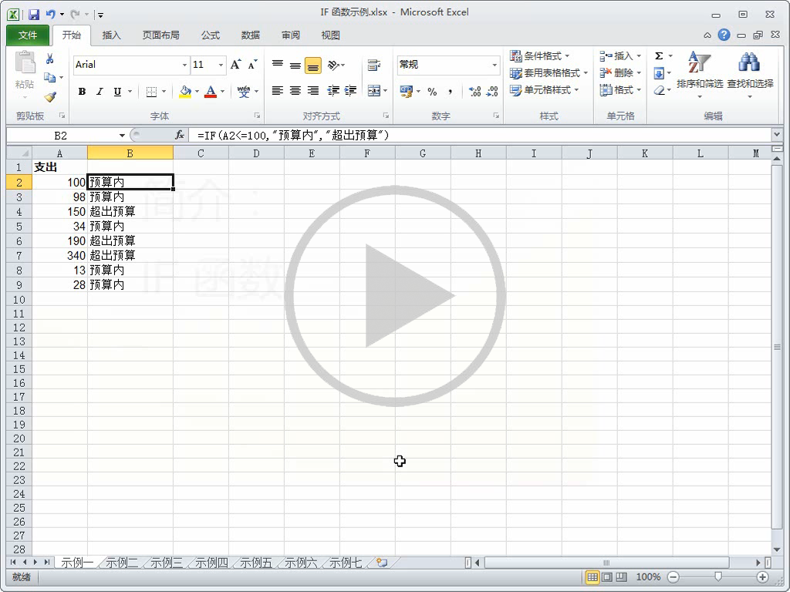
简介：IF 函数
我希望您可以花些时间来完成下面的练习。本课程到此结束。
一旦 Excel 确定条件的结果为True或False，就会出现分支。
Excel 在条件为True时采用一条路径， 在条件为False时采用另一条路径。
我打算删除公式，然后演示一下创建过程，并且更加全面地进行说明。
所以我在此处单击，我想将公式放在这个位置， 然后单击“插入函数”按钮。
由于我最近在此函数列表中使用过 IF 函数，因此它位于列表的顶部。只需要单击“确定”即可。
在这些框中键入内容时，Excel 会在电子表格的这个位置输入公式。
另外，请注意，要使 IF 函数正常工作，必须在Logical_test中使用比较运算符。
小于、大于、等于、小于或等于、大于或等于，或者不等于。
如果您希望在电子表格中显示文本，那么这是必要的，您需要使用引号。
现在轮到“Value_if_false”参数， 那么我想显示什么内容？
我们会看到，此单元格中显示“预算内”，因为 A2 的值小于或等于 100。
为此，我将插入点移动到单元格的右下角，直到它变成黑色的十字光标。
例如，第一行中的预计费用为 900，但实际花费了 1500，因此超出预算。
第二行中的预计费用为 900，但实际只花费了 500，因此这是正常的。
这一次，我打算直接在电子表格中键入公式， 而不使用“插入函数”对话框。
接下来需要键入logical_test... 顺便说一句，如果您不确定要输入的内容，
那也没关系，下面会显示一个工具提示， 其中指示首先应该输入logical_test。
因此，我键入 A2 小于 B2，然后键入一个逗号。接下来， 键入当条件为True时需要执行的操作。
此处我键入了引号，因为我希望键入文本“超出预算”。
键入一个逗号来分隔“value_if_true” 和“value_if_false”。 如果条件为False，我希望显示“正常”。
因此，我键入“正常”，然后键入右括号，最后按 Enter。
然后，我打算复制公式。我移动插入点，直到它变成黑色的加号，
大功告成。第一行显示“超出预算”，下面两行显示“正常”。
欢迎学习本次有关 Excel 中的 IF 函数的培训课程。
我们来认识一下，IF 函数是什么？
它是 Excel 中的预设公式，您可以用它来
处理根据条件是True还是False而显示不同结果的情形。
例如：我正在此电子表格中跟踪费用。
不超过 100 就表示在预算范围内。
费用大于 100 即超出了预算。
也就是说，100 在预算内，而 150 则超出预算。
这时将会打开“函数参数”对话框。
首先输入的是Logical_test。
Logical_test只能返回True或False。
例如：A2 是否小于或等于 100？这就是我的测试。
现在输入“Value_if_true”参数。
如果数字小于或等于 100，那么我想执行什么操作？
在本例中，我希望显示“预算内”。
因此我键入这些文本。
请注意，我在文本“预算内”的两旁键入了引号。
请注意，当条件为True时，将会显示“预算内”。
我希望显示“超出预算”，然后单击“确定”。
现在，我打算将公式复制到下面的单元格。
然后，只需双击鼠标，公式即复制完成。
98 小于 100，因此显示“预算内”。
150 大于 100，因此显示“超出预算”。
在本例中，我将预计费用与实际费用进行比较。
我将会删除公式，然后展示公式的创建过程。
因此我键入等号，然后键入 IF 和左括号。
我希望显示“超出预算”。
我们得到的结果是“超出预算”。
然后双击鼠标...
指向视频底部可查看视频控件。 拖动或指向进度栏可向前或向后移动。
Notes:
[讲师注意：如果您在播放此视频时遇到问题，例如如果视频播放窗口中显示“编解码器不可用”消息，则演示文稿可能已在受保护的视图中打开。 若要启用视频播放，请在 PowerPoint 窗口顶部的黄色安全栏中单击“启用编辑”。请注意，即使已打开受保护的视图，视频也应该可以在幻灯片放映视图中正常播放。]

Slide 7
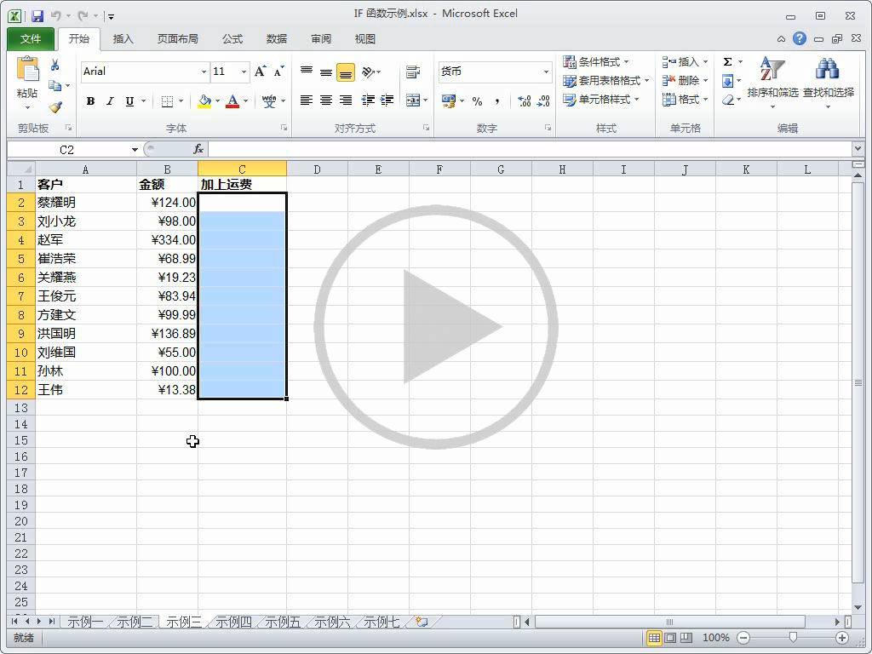
与 IF 结果相加或相乘
如果金额为 100 或更高，那么运费仅为 5 元，因此我从输入等号开始创建公式。
我打算将单元格 B2 的内容与 IF 语句相加，您将会了解我为什么会这么做。
键入一个逗号来分隔 Logical_test和“Value_if_true”参数。
键入一个逗号，用来分隔“Value_if_true”参数 和“Value_if_false”参数，后者为 5 元。
124 这个值无疑超过了 100，因此运费为 5 元，总额为 129，这是正确的。
98 这个值小于 100，因此运费为 10 元，而 98 加上 10 等于 108。
现在，我在公式前面键入 B2 的原因非常明显，就是使公式更加简单一些，
或者更快地键入公式，而不需要在公式中键入 B2 加 10 和 B2 加 5。
在创建公式时，我首先键入等号，然后我打算先进行一些数学运算。
接着输入逗号来分隔 Logical_test和“Value_if_true”参数。
如果条件为真，则扣减率为 5%，也就是单元格 B2。现在，我希望将它设置为绝对单元格引用。
这样，将公式向下复制到列中的其他单元格时，B2 不会变成 B3 等等。
因此，我按住键盘上的 F4 键，此时出现的美元符号指示这是一个绝对引用。
键入一个逗号，用来分隔“Value_if_true”参数 和“Value_if_false”参数， 后者为 6%，即单元格 B3。
接下来键入右括号，然后按 Enter。这时得到扣减额 ￥2,158.74。
现在将光标移动到此单元格的右下角，直到它变成黑色的加号。
然后，双击鼠标即可复制公式。现在，我将进行一个小测试， 确保公式工作正常。
此单元格中的薪金 ￥35,979 大于 ￥25,000，因此扣减率应为 6%。
我们得到相同的结果 ￥2,158.74。而此单元格中的薪金小于 ￥25,000，扣减率应为 5%。
键入 B2 乘以 B6 和 B3 乘以 B6 来说，这样可以使公式更加简短一些。
我们看一下另外一个示例。
我将使用 IF 函数来计算商品成本加运费的结果。
如果金额低于 100，则运费为 10 元。
我键入的此公式会稍有所不同。
键入左括号，然后输入Logical_test，即 B2 小于 100。
如果 B2 小于 100，那么运费为 10 元。
现在，请注意，我不在 10 元两旁键入引号。
只有文本两旁才需要使用引号。
接下来键入右括号，然后按 Enter。
现在，通过双击单元格右下角来复制公式。
在本例中，我将根据薪金水平应用两个不同的扣减率。
如果收入低于 ￥25,000，则扣减率为 5%。
如果收入大于或等于 ￥25,000，则扣减率为 6%。
键入 B6 乘以 IF 函数的计算结果。接下来输入括号。
输入左括号，然后输入Logical_test，即 B6 小于 25,000
再次按住键盘上的 F4 键，将它设置为绝对引用。
键入 =.06 乘以单元格 B6，然后按 Enter。
键入公式 =.05 乘以单元格 B7，然后按 Enter。
我们同样得到结果 ￥1,249.95，这表明公式正确无误。
我再次键入公式：B6 乘以 IF 语句，因为相比在 IF 语句中
指向视频底部可查看视频控件。 拖动或指向进度栏可向前或向后移动。
Notes:
[讲师注意：如果您在播放此视频时遇到问题，例如如果视频播放窗口中显示“编解码器不可用”消息，则演示文稿可能已在受保护的视图中打开。 若要启用视频播放，请在 PowerPoint 窗口顶部的黄色安全栏中单击“启用编辑”。请注意，即使已打开受保护的视图，视频也应该可以在幻灯片放映视图中正常播放。]

Slide 8
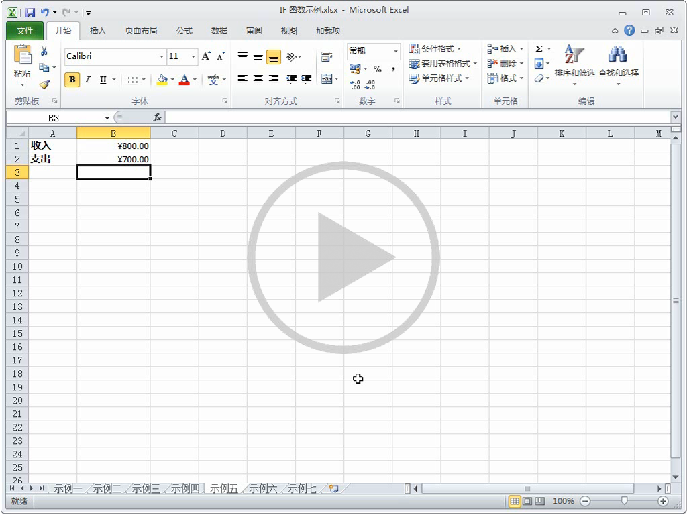
使用多个 IF 函数
例如，到现在为止，您已经看到了两个结果：ture 和 false。
一些支出在预算内，另一些超出预算；而扣减税率为 5% 或 6%。
不过在本例中，我想演示三个结果：亏损、持平和盈利。
实际上是在用第二个 IF 函数替换第一个 IF 函数中的“value if false”参数。
...依次输入左括号... B1 等于 B2；逗号；value if true，即持平；逗号；value if false，即盈利。
这时将显示“盈利”，因为收入是 ￥800，而支出是 ￥700。
所执行的运算是，如果第一个 logical test 的计算结果为false，则计算第二个 If 语句。
我开始创建公式，首先键入等号，然后键入 B2 乘以 IF 语句的计算结果。
我的第一个 logical test 是 B2 小于 500，输入逗号，如果条件为 ture，则为 2%...
我的第二个 logical test 是 B2 是否大于 10,000，输入逗号和“value if true”，即 5%，否则为 3%。
我可以确定此处的佣金是 5%，因为销售额超过了 10,000。
而在这里，由于销售额大于 500 但小于 10,000，因此佣金为 3%。
我在前面说过，在编写此公式时，我们只执行一次乘法运算，
如果薪金介于 ￥25,000 到 ￥39,999 之间，那么扣减率为 8%。
因此，输入 B7 乘以 IF，然后输入第一个 logical test ，即 B7 小于 25,000...
...接着输入逗号和“value if true”，即薪金扣减率为 6%，也就是单元格 B2。
我希望将 B2 设置为绝对单元格引用，这样在此列中向下复制公式时它不会发生变化。
因此，我按住键盘上的 F4 键，此时出现的美元符号指示 B2 是一个绝对引用。
这个语句中的 logical test 是 B7 是否小于 40,000，再依次键入逗号和“value if true”，即单元格 B3。
键入逗号和“value if false”10%，也就是 B4。再次按键盘上的 F4 键，将它设置为绝对引用。
键入右括号，它显示为绿色，表示至少还需要键入一个右括号。
请注意，可以在其他函数中嵌套许多函数，实际上最多可以嵌套 64 个。
我希望您可以花些时间来完成下面的练习。本课程到此结束。
可以在公式中使用多个函数：
这称为嵌套。您可以将一个函数放在另一个函数中。
嵌套的 IF 函数会增加可能的结果的数量。
为此，我需要在一个公式中使用两个 IF 函数。
我开始键入等号、IF 以及左括号...
在本例中，第一个 IF 函数中的 logical test 是：
B1 是否小于 B2？
键入一个逗号来分隔 logical test 和“value if true”。
如果条件为 ture，则显示“亏损”。
键入一个逗号，然后开始键入第二个 IF 语句。
请注意，在键入第二个 IF 语句时，
第二个 IF 函数中的 logical test 为：
B1 是否... 对不起，我忘了输入括号...
接下来键入右括号，请注意它是绿色的。
这样我就可以知道，这是一个嵌套函数。
键入另一个括号，这个括号是黑色的，表明公式完成。
然后按 Enter。
在收入中键入 ￥500，
这时将显示“亏损”。
在收入中键入 ￥700，
这时将显示“持平”。
在本例中，我需要计算出销售额的佣金。
共有三种不同的佣金费率。
如果销售额低于 500，那么佣金为 2%。
如果销售额大于 10,000，那么佣金为 5%。
如果销售额介于这两者之间，那么佣金为 3%。
依次键入 B2 乘以 IF 和左括号...
...接着输入逗号，然后输入第二个 IF 语句。
接着键入两个右括号，我可以一次键入这两个括号。
按 Enter。
然后，通过双击鼠标将公式向下复制到其他单元格。
此处的佣金是 2%，因为销售额小于 500。
而不是在公式中执行三次。
如果在公式中执行乘法运算，那么公式将会是这样的。
在本例中，薪金共有三种扣减率。
如果薪金小于 ￥25,000，那么扣减率为 6%。
如果薪金大于或等于 ￥40,000，那么扣减率为 10%。
因此，从等号开始键入公式。
再一次，我对 IF 函数的计算结果执行乘法运算，
而不是在公式中执行，这样可以节省一点时间。
键入逗号。接下来开始键入第二个 IF 语句。
我还是需要将它设置为绝对引用，因此按 F4 键。
按 Enter。
接下来双击鼠标。
此时将得出扣减额。
不过，还是不要让公式太复杂为好。
如果需要使用许多 IF 语句，您可以改用 VLOOKUP 函数。
本课程末尾的课程摘要卡中提供了有关该函数的信息。
指向视频底部可查看视频控件。 拖动或指向进度栏可向前或向后移动。
Notes:
[讲师注意：如果您在播放此视频时遇到问题，例如如果视频播放窗口中显示“编解码器不可用”消息，则演示文稿可能已在受保护的视图中打开。 若要启用视频播放，请在 PowerPoint 窗口顶部的黄色安全栏中单击“启用编辑”。请注意，即使已打开受保护的视图，视频也应该可以在幻灯片放映视图中正常播放。]

Slide 9
有关练习的建议
使用 IF 函数确定费用在预算内还是超出预算。
在单元格中直接键入 IF 公式。
计算运费；计算薪金扣除额。
使用多个 IF 函数（嵌套函数）
使用嵌套 IF 函数计算销售额的佣金，然后计算薪金扣除额。
在线练习（需要 Excel 2010）
Notes:
[讲师注意：通过安装在计算机上的 Excel 2010，您可以单击幻灯片中的链接转到在线练习。 在练习中，您可以按照说明在 Excel 2010 中执行每项任务。重要提示：如果您没有 Excel 2010，则您将无法访问练习说明。]

Slide 10
测试题 1
logical_test 参数只能返回“真”或“假”。 （请选择一个答案。）
正确。
错误。

Slide 11
测试题 1
logical_test 参数只能返回“真”或“假”。
答案：
正确。

Slide 12
测试问题 2
在 value_if_true 和 value_if_false 参数中，在数字两边使用引号。 （请选择一个答案。）
正确。
错误。

Slide 13
测试问题 2
在 value_if_true 和 value_if_false 参数中，在数字两边使用
引号。
答案：
错误。
在这两个参数中，只能在文本两边使用引号。

Slide 14
测试问题 3
一条 IF 语句可能有多少个输出值？（请选择一个答案。）
一个。
两个。
三个。

Slide 15
测试问题 3
一条 IF 语句可能有多少个输出值？
答案：
两个。
一条 IF 语句有两个可能的输出值。例如，某个金额可能会“在预算内”或“超出预算”。

Slide 16
测试问题 4
如果沿列向下复制公式，并且需要保持相同的单元格引用（例如，您不希望将 B2 更改为 B3），需要使用哪种类型的单元格引用？ （请选择一个答案。）
相对。
绝对。

Slide 17
测试问题 4
如果沿列向下复制公式，并且需要保持相同的单元格引用（例如，您不希望将 B2 更改为 B3），需要使用哪种类型的单元格引用？
答案：
绝对。
默认情况下使用的是相对单元格引用。如果您希望单元格引用保持相同，则必须将其转换为绝对单元格引用，在键盘上按 F4 键可以完成此操作。

Slide 18
课程摘要卡
有关此课程中涉及的任务摘要，请查看课程摘要卡。

Slide 19
使用此模板
请查看备注窗格或完整备注页面（“视图”选项卡的“备注页”），了解有关此模板的详细帮助。
Notes:
使用此模板
此 Microsoft PowerPoint® 模板包含有关使用 Microsoft Excel® 2010 中的 IF 函数的培训内容。 其内容改编自名为 “IF 函数：什么是 IF 函数以及如何使用”的 Office.com 培训课程。
PowerPoint 版本：必须在 PowerPoint 2010 中查看此模板。 如果您没有 PowerPoint 2010，则演示文稿中包含的视频将无法播放。 如果您没有 PowerPoint 2010，请下载 PowerPoint Viewer 以查看这些文件：http://www.microsoft.com/downloads/zh-cn/details.aspx?familyid=cb9bf144-1076-4615-9951-294eeb832823&displaylang=zh-cn.
视频播放：如果 PowerPoint 屏幕的顶部显示黄色安全栏，或者如果视频播放窗口中显示“编解码器不可用”消息，则演示文稿可能已在受保护的视图中打开。 若要启用视频播放，请在 PowerPoint 窗口顶部的黄色安全栏中单击“启用编辑”。
幻灯片版式：每张幻灯片都具有自定义版式。 若要将自定义版式应用于新幻灯片，请右键单击幻灯片缩略图，指向“版式”，然后单击“版式”库中的版式。 若要更改版式，请打开母版视图并更改该视图中的特定母版版式。 您可以通过指向版式缩略图找到版式标题。
动画：自定义动画效果将应用于整个演示文稿。 这些效果包括“浮入”（“向上”或“向下”选项）、“淡出”和“缩放若要更改动画效果，请单击“动画”选项卡，然后使用“添加动画”库和“计时”选项。 “效果选项”为您提供效果选择；单击“动画”选项卡上的“动画窗格”可使用多个动画。
切换：一种“门”切换用于强调幻灯片的放映部分。 它应用于“课程内容”幻灯片、“课程”幻灯片和第一张测试幻灯片。
在线课程超链接：该模板包含本培训课程的在线版本链接，这些链接指向课程的动手练习单元以及为本课程发布的课程摘要卡。 请注意：您必须安装 Excel 2010 才能查看动手练习单元。 如果您没有 Excel 2010，则您将无法访问练习说明。
页眉和页脚：该模板包含显示课程标题的页脚。 若要添加页脚（例如日期或幻灯片编号），请单击“插入”选项卡，然后单击“页眉和页脚”。

